Slide 1


Step IT Academy s.r.o. Dlouhá 715/38 110 00 Praha - Staré Město ДИПЛОМНАЯ РАБОТА НА ТЕМУ:
Тестирование транспортного сервиса IDOS.cz
Автор: Александр Доцу
Руководитель: Замировский Виталий
Prague 2024

Slide 2

СОДЕРЖАНИЕ
 | Введение
 | 1. Функциональное тестирование
1.1.1. | Тестирование построения маршрута с верными данными, запущенным клавишей "ENTER" с клавиатуры
1.1.2. | Тестирование построения маршрута с верными данными, запущенный кнопкой "HLEDAT"
1.1.3. | Тестирование построения маршрута с верными данными, с фильтром "По Приезду"
1.1.4. | Тестирование построения маршрута с верными данными, подгружаемыми из файла "Czech_Republic_Locations.xlsx"
1.1.5. | Тестирование построения маршрута с вводом рандомных данных по первым двум буквам латинского алфавита
1.2.1. | Тестирование построения маршрута с верными данными, с фильтром "Только прямые рейсы"
1.2.2. | Тестирование построения маршрута с верными данными, с фильтром "Только прямые рейсы"
1.3.1. | Тестирование построения маршрута с верными данными, запущенным клавишей "ENTER" с клавиатуры
1.3.2 | Тестирование построения маршрута с неверными данными, запущенный кнопкой "HLEDAT"
1.3.3 | Тестирование построения маршрута с верными данными, подгружаемыми из файла "Czech_Republic_Locations.xlsx"
1.4.1. | Тестирование добавления построенного маршрута в "Избранное"
1.5.1. | Тестирование построения карты на маршруте Прага-Брно
1.5.2. | Тестирование построения карты на маршруте Омолоуц-Брно
1.5.3. | Тестирование построения карты с использованием рандомных данных из файла "Czech_Republic_Locations.xlsx"
1.5.4. | Тестирование построения карты и проверка функционала работы приближения и отдаления (zoom in, zoom out)
1.5.5. | Тестирование построения карты и проверка функционала отображения остановок на построенном маршруте
 | 2. Тестирование пользовательского интерфейса
2.1.1. | Тестирование авторизации (позитивный и негативный сценарии)
2.1.1. | Тестирование правильности отображения сообщений об ошибках и предупреждениях при работе сервиса на сайте

Slide 3
 | Содержание
 | 3. API тестирование
3.1.1. | Корректность ответа на запросы поиска маршрутов, включая названия пунктов отправления и прибытия (для примера выбраны «Прага» и «Брно»)
3.2.1. | API-запросы на обработку маршрутов, выбранных из предустановленных самой системой (выбран пример маршрута «Плзень-Прага»)
3.3.1. | проверка правильности добавления маршрута в «Избранное»
3.3.2. | проверка добавления маршрута в «Избранное» из Postman
3.4.1. | отображение карты построенного маршрута
3.5.1. | добавление построенного маршрута в корзину для оплаты билетов
3.5.2. | корректность отображения в запросе итоговой суммы к оплате
. | 4. Тестирование кроссбраузерности и адаптивности (для сайта)
4.1.1. | Тестирование
1.4.2 | Тестирование
1.4.3 | Тестирование построения
 | 5. Тестирование производительности
5.1.1. | Тестирование построения
5.2.1. | Тестирование добавления построенного маршрута в "Избранное"
5.2.2. | Тестирование построения карты с использованием
5.3.1. | Тестирование построения карты и проверка функционала работы приближения и отдаления (zoom in, zoom out)
 | 6. Баг-репорт
 | ЗАКЛЮЧЕНИЕ

Slide 4
ВВЕДЕНИЕ
Сервис IDOS.cz (Informační DOpravní Systém)* это довольно востребованный инструмент для поиска маршрутов и просмотра расписания транспорта в Чехии.
Ежедневно им пользуются сотни тысяч людей, чтобы добраться на работу или по каким-то другим делам. Поэтому, учитывая его загруженность и частоту использования, большое количество пользователей должны были дать фидбек по обнаруженным ошибкам.
И все же, мне показалось интересным проверить надежность данного сервиса и возможное наличие ошибок или багов, чтобы по возможности сделать его еще лучше и надежнее.
Немного о том, как устроен и работает данный ресурс. IDOS – это своего рода интегратор - он объединяет данные, поступающие от разных операторов транспортных услуг: железнодорожных, автобусных, городских и пригородных перевозок.
В Чехии есть централизованная система под названием CIS JŘ (Centrální informační systém jízdních řádů), что переводится как Центральная информационная система расписаний.
----------
* (https://cs.wikipedia.org/wiki/IDOS)

Slide 5
ВВЕДЕНИЕ
Система IDOS управляется компанией CHAPS spol. s r.o., которая официально отвечает за сбор и актуализацию данных о расписаниях общественного транспорта, а также данных о станциях, остановках и транспортных узлах.
Каждый оператор регулярно обновляет данные о своих маршрутах, остановках и расписаниях, которые затем поступают в CIS JŘ*.
IDOS сам по себе не хранит базу данных со всеми названиями станций, остановок и городов, а использует данные, предоставляемые чешскими транспортными операторами и CIS JŘ. Но к сожалению доступ к этим данным закрыт для общего пользования, поэтому я принял решение для тестирования использовать список городов Чешской республики, доступный для просмотра Википедии*.
Я объединил эти данные в единый список “Czech_Republic_Locations” в формате excel, из которого рандомно выбираются названия населенных пунктов для проведения многих тестов.
Для негативных сценариев добавлена графа Wrong_Locality, значения в которой были изменены от оригинальных при помощи формулы =ЗАМЕНИТЬ(C2;2;2;"cz") – она изменила 2 и 3ю буквы на «cz».
----------
https://cs.wikipedia.org/wiki/Seznam_m%C4%9Bst_v_%C4%8Cesku

Slide 6
ВВЕДЕНИЕ
Ввиду того, что транспортный сервис IDOS это достаточно прокачанная система, находится в использовании с 1998 года, поэтому многие ошибки (как логические, так и технические) и глюки (баги) уже были устранены. Этому послужил долгий процесс тестирования, совместно с отзывами пользователей.
Так как в моем случае тестирования нет доступа к исходному коду продукта, то была применена одна из техник тест-дизайна, а именно метод «черного ящика» (black box test design technique).
Основной посыл такого тестирования в том, что неизвестно, как устроена тестируемая система изнутри, неизвестна структура кода (разве что виден код HTML в браузере и DOM). При таком тестировании, тестировщик очень похож на обычного пользователя: тест анализ и исследование продукта он проводит опираясь на свои знания о продукте и прочую документацию (например из раздела «Помощь/Nápověda»), которая описывает этот продукт.
Получается, что идеи для тестирования идут от предполагаемых образцов поведения пользователей. Поэтому такой подход еще называют поведенческим.
Т.е. нет возможности сравнить необходимый/ожидаемый результат с фактическим (что собственно и является процессом тестирования).

Slide 7
Функциональное Тестирование

Slide 8
Тестирование работы поиска при вводе начальной и конечной точки маршрута.
Учитывая что в основном пользователи пользуются сервисом не входя в личный кабинет и не сохраняя маршруты в Избранное, то основная задача – это построить маршрут согласно указанным данным и предложить оптимальные варианты по времени и протяженности маршрутов. Далее, в зависимости от конкретной ситуации пользователь сам выберет, нужно ли ему быстрее добраться, или ему важно наименьшее количество пересадок, либо важно наименьшее расстояние до пункта назначения.
Все это должен предложить тестируемый сервис, а также дать возможность отфильтровать полученные результаты.
В ходе работы с данным ресурсом, появлялось довольно большое число блокирующих предупреждений и уведомлений, включая самопроизвольное открытие страницы Помощи/Napoveda , а также предложение пройти Опрос/Survey/Dotazník.
Поэтому было принято решение создать отдельный файл с функциями, которые обрабатывают такие ситуации. Файл называется All_Wornings_and_Errors_to_Avoid.py, он добавляется в некоторые скрипты в PyCharm при помощи опции “Import” и при необходимости из него вызывается та или иная нужная функция.
В этом файле также учтена возможность многоязычного использования данного ресурса – т.е. в зависимости от языка интерфейса, уведомления будут появляться на разных языках. И если в скрипте есть привязка непосредственно к языку ошибки, то она будет обрабатываться правильно.

Slide 9

Тест 1.1.1. Тестирование построения маршрута с верными данными, запущенным клавишей "ENTER" с клавиатуры
ТЕСТ СОСТОИТ ИЗ СЛЕДУЮЩИХ ШАГОВ:
Данные для теста берутся из файла route_data.py, затем вставляются в поля «Odkud» и «Kam».
Затем, для запуска поиска маршрутов кликаем клавишу ENTER на клавиатуре (в тесте это осуществляется встроенной функцией .send_keys(Keys.ENTER)).
После построения маршрута, пролистываем до низа страницы при помощи .scrollIntoView, чтобы просмотреть все предложенные варианты
Видео теста доступно по ссылке: https://terabox.com/s/1GL0abBE7gf2_IRHTursZ8A
Тест 1.1.2. Тестирование построения маршрута с верными
данными, запущенный кнопкой "HLEDAT"
ТЕСТ СОСТОИТ ИЗ СЛЕДУЮЩИХ ШАГОВ:
Данные для теста берутся из файла route_data.py, затем вставляются в поля «Odkud» и «Kam».
Затем, для запуска поиска маршрутов кликаем кнопку "HLEDAT"на странице
После построения маршрута, пролистываем до низа страницы при помощи .scrollIntoView, чтобы просмотреть все предложенные варианты
Видео теста доступно по ссылке: https://terabox.com/s/1eqNP8lQic5SU7aLsZAD_MA
Суть проведения похожих тестов состоит в том, что при запуске клавишей ENTER или кнопкой HLEDAT возможны разные алгоритмы обработки, соответственно есть шанс возникновения бага при таких разных сценариях.

Slide 10
Тест 1.1.3. Тестирование построения маршрута с верными данными, с фильтром "По Приезду"
ТЕСТ СОСТОИТ ИЗ СЛЕДУЮЩИХ ШАГОВ:
Данные для теста берутся из файла route_data.py, затем вставляются в поля «Odkud» и «Kam».
Кликнуть на радио бокс "Prijezd", расположенный правее графы "Время", сразу после радио бокса "Odjezd«
В графы "Дата/Dnes" и "Время/Ted" функция random_datetime_generator вставляет рандомные дату и время
Затем, для запуска поиска маршрутов кликаем кнопку "HLEDAT"на странице
После построения маршрута, пролистываем до низа страницы при помощи .scrollIntoView, либо клавишей ARROR_DOWN чтобы просмотреть все предложенные варианты
Видео теста доступно по ссылке: https://terabox.com/s/1sn7mSAd2iA-pQgw66S7cMA
Тест 1.1.4. Тестирование построения маршрута с верными данными,
подгружаемыми из файла "Czech_Republic_Locations.xlsx"
ТЕСТ СОСТОИТ ИЗ СЛЕДУЮЩИХ ШАГОВ:
Данные берутся рандомно из excel файла Czech_Republic_Locations.xlsx, затем вставляются в поля «Odkud» и «Kam». Excel файл добавляется в PyCharm при помощи пакета «import pandas» (для удобства в коде он используется как «pd»)
Если вставленное из списка название требует уточнения (т.е. в базе есть 2 или более строк, содержащих такое название), то выбирается рандомная запись из выпадающего списка.
Затем при помощи функции random_datetime_generator(): генерируются рандомные время и дата, которые вставляются в соответствующие поля.
Затем, для запуска поиска маршрутов кликаем кнопку "HLEDAT"на странице
После построения маршрута, пролистываем до низа страницы при помощи .scrollIntoView, чтобы просмотреть все предложенные варианты
Видео теста доступно по ссылке: https://terabox.com/s/1RxtKWQ3fStcVy16SQLFSqQ

Slide 11
Тест 1.1.5. Тестирование построения маршрута с вводом рандомных данных по первым двум буквам
ТЕСТ СОСТОИТ ИЗ СЛЕДУЮЩИХ ШАГОВ:
При помощи функции random_letters () в графу "Odkud" вставляются рандомные 2 буквы латинского алфавита
Из выпадающего списка в графе "Odkud" выбирается рандомное значение кликом по нему
Далее, при помощи этой же функции random_letters в графу "Kam" вставляются рандомные 2 буквы латинского алфавита
Затем при помощи функции random_datetime_generator(): генерируются рандомные время и дата, которые вставляются в соответствующие поля.
Затем, для запуска поиска маршрутов кликаем кнопку "HLEDAT"на странице
После построения маршрута, пролистываем до низа страницы при помощи .scrollIntoView, либо клавишей ARROR_DOWN чтобы просмотреть все предложенные варианты
Видео теста доступно по ссылке: https://terabox.com/s/12JnqgOv5V8BARjyYAJ08Pg
Тест 1.2.1. Тестирование построения маршрута с верными данными,
с фильтром "Только прямые рейсы"
ТЕСТ СОСТОИТ ИЗ СЛЕДУЮЩИХ ШАГОВ:
Из файла route_data.py в поля "Odkud" и "Kam" вставляются значения переменных "address_from_2" и "address_to_2«
Кликнуть на радиобокс "Только прямые рейсы / Pouze prima spojeni", расположенный ниже графы "Время"
Затем при помощи функции random_datetime_generator(): генерируются рандомные время и дата, которые вставляются в соответствующие поля.
Затем, для запуска поиска маршрутов кликаем кнопку "HLEDAT"на странице
Должно открыться окно предупреждения "Такие рейсы не найдены«
Негативный сценарий - Проверить поиск маршрута с фильтром "Только прямые рейсы" и с данными, по которым нет прямых маршрутов, запущенный кнопкой "HLEDAT". Цель - проверить появление окна "Такие рейсы не найдены"
Видео теста доступно по ссылке: https://terabox.com/s/1zIzhvlEKbssK-3S-WGDJoQ

Slide 12
Тест 1.2.2. Тестирование построения маршрута с верными данными, с фильтром "Только прямые рейсы"
ТЕСТ СОСТОИТ ИЗ СЛЕДУЮЩИХ ШАГОВ:
Из файла route_data.py в поля "Odkud" и "Kam" вставляются значения переменных "address_from" и "address_to”
Кликнуть на радиобокс "Только прямые рейсы / Pouze prima spojeni", расположенный ниже графы "Время"
Затем при помощи функции random_datetime_generator(): генерируются рандомные время и дата, которые вставляются в соответствующие поля.
Затем, для запуска поиска маршрутов кликаем кнопку "HLEDAT"на странице
Должно открыться окно предупреждения "Такие рейсы не найдены«
Позитивный сценарий - Проверить поиск маршрута с фильтром "Только прямые рейсы" и с данными, по которым есть прямые марщруты, запущенный кнопкой "HLEDAT". Цель - проверить отсутствие окна "Такие рейсы не найдены"
Видео теста доступно по ссылке: https://terabox.com/s/1s7HpivtUgxT2H-ufuHrsMg
Тест 1.3.1. Тестирование построения маршрута с неверными данными,
запущенным клавишей "ENTER" с клавиатуры
ТЕСТ СОСТОИТ ИЗ СЛЕДУЮЩИХ ШАГОВ:
Из файла route_data.py в поля "Odkud" и "Kam" вставляются значения переменных “invalid_address_from" и “invalid_address_to”
Затем, для запуска поиска маршрутов кликаем клавишу ENTER на клавиатуре (в тесте это осуществляется встроенной функцией .send_keys(Keys.ENTER)).
После построения маршрута, пролистываем до низа страницы при помощи .scrollIntoView, чтобы просмотреть все предложенные варианты
Негативный сценарий - Проверить функцию запуска поиска маршрута с заведомо неверными данными, запущенный кнопкой "HLEDAT"
Видео теста доступно по ссылке: https://terabox.com/s/1Kva_EdzQMp6smT9ELloFJA

Slide 13
Тест 1.3.2. Тестирование построения маршрута с неверными данными, запущенный кнопкой "HLEDAT"
ТЕСТ СОСТОИТ ИЗ СЛЕДУЮЩИХ ШАГОВ:
Из файла route_data.py в поля "Odkud" и "Kam" вставляются значения переменных “invalid_address_from" и “invalid_address_to”
Затем, для запуска поиска маршрутов кликаем кнопку "HLEDAT"на странице
Поиск не должен запуститься, а должно появиться уведомление, что тест прошел успешно.
Негативный сценарий - Проверить функцию запуска поиска маршрута с заведомо верными данными, запущенный кнопкой "HLEDAT«
Видео теста доступно по ссылке: https://terabox.com/s/1p-NnCGbcsLUUVvHKuMCw5g
Тест 1.3.3. Тестирование построения маршрута с верными данными,
подгружаемыми из файла "Czech_Republic_Locations.xlsx"
ТЕСТ СОСТОИТ ИЗ СЛЕДУЮЩИХ ШАГОВ:
Данные берутся рандомно из excel файла Czech_Republic_Locations.xlsx, графа “Wrong_Locality” затем вставляются в поля «Odkud» и «Kam». (графа была создана путем изменения 2й и 3й буквы формулой «=ЗАМЕНИТЬ(C2;2;2;"cz")»)
Если вставленное из списка название требует уточнения (т.е. в базе есть 2 или более строк, содержащих такое название), то выбирается рандомная запись из выпадающего списка.
Затем при помощи функции random_datetime_generator(): генерируются рандомные время и дата, которые вставляются в соответствующие поля.
Затем, для запуска поиска маршрутов кликаем кнопку "HLEDAT"на странице. Поиск не должен запуститься, а должно появиться в обоих графах ввода должно быть уведомление, что введены неверные данные
Затем кликнуть на иконку "Меню", выбрать иконку "Корзины - очистить форматы", отметить чекбокс "стереть использованные расписания" и кликнуть кнопку "Удалить отмеченное/smazat oznacene“
Заново запустить тест на количество итераций, указанное в переменной repeat_count
Негативный сценарий - Проверить поиск маршрута с заведомо не верными данными, подгружаемыми из графы "Wrong_Locality" файла "Czech_Republic_Locations.xlsx"
Видео теста доступно по ссылке: https://terabox.com/s/1DtNy0X_PIg4ZSaZQHbD75w

Slide 14
Тест 1.4.1. Тестирование добавления построенного маршрута в "Избранное"
ТЕСТ СОСТОИТ ИЗ СЛЕДУЮЩИХ ШАГОВ:
Данные берутся рандомно из excel файла Czech_Republic_Locations.xlsx, затем вставляются в поля «Odkud» и «Kam». Если вставленное из списка название требует уточнения (т.е. в базе есть 2 или более строк, содержащих такое название), то выбирается рандомная запись из выпадающего списка.
Затем при помощи функции random_datetime_generator(): генерируются рандомные время и дата, которые вставляются в соответствующие поля.
Затем, для запуска поиска маршрутов кликаем кнопку "HLEDAT"на странице
Пролистать страницу до первой иконки "Добавить в Избранное" и кликнуть на нее. Иконка должна стать менее видимой на странице, а на иконке "Избранное" должно появиться число добавленных записей.
Затем пролистать страницу до следующей иконки "Добавить в Избранное" и кликнуть на нее. Должно произойти то же самой что и в предыдущем шаге.
Когда будет кликнута последняя иконка "Добавить в Избранное" на странице, нужно кликнуть на иконку "Избранное”
Когда откроется страница "Избранное", нужно пролистать страницу вниз до последней записи
Видео теста доступно по ссылке: https://terabox.com/s/1Eje2TMWeZk8XDqYiLxUjhw
Тест 1.5.1. и 1.5.2 Тестирование построения карты на маршрутах
Прага-Брно и Оломоуц-Брно
ТЕСТ СОСТОИТ ИЗ СЛЕДУЮЩИХ ШАГОВ:
Из файла route_data.py в поля "Odkud" и "Kam" вставляются значения переменных "address_from_4" и "address_to_3”
Затем при помощи функции random_datetime_generator(): генерируются рандомные время и дата, которые вставляются в соответствующие поля.
Затем, для запуска поиска маршрутов кликаем кнопку "HLEDAT"на странице, должны появиться маршруты.
Пролистать страницу до первой иконки "Карты/Zobrazit na mape" и кликнуть на нее, затем на следующую и так до конца списка. Когда будет закрыта последняя иконка "Карты/Zobrazit na mape« завершить тест и вывести отчет о количестве открытых карт
Позитивный сценарий - Тестирование построения карты на маршруте Оломоуц-Брно. Нужен для постоянного воспроизведения бага на карте !!!
Видео по ссылкам: https://terabox.com/s/14ZzkgBcoSdFJE1FqE53LJg и https://terabox.com/s/1aEa_oCP-NEbDy8iYh-fj-Q

Slide 15
Тест 1.5.3. Тестирование построения карты с использованием рандомных данных из файла "Czech_Republic_Locations.xlsx"
ТЕСТ СОСТОИТ ИЗ СЛЕДУЮЩИХ ШАГОВ:
Данные берутся рандомно из excel файла Czech_Republic_Locations.xlsx, графа “Locality” затем вставляются в поля «Odkud» и «Kam».
Если вставленное из списка название требует уточнения (т.е. в базе есть 2 или более строк, содержащих такое название), то выбирается рандомная запись из выпадающего списка.
Затем при помощи функции random_datetime_generator(): генерируются рандомные время и дата, которые вставляются в соответствующие поля.
Для запуска поиска маршрутов кликаем кнопку "HLEDAT« на странице, должны появиться маршруты.
Пролистать страницу до первой иконки "Карты/Zobrazit na mape" и кликнуть на нее, затем на следующую и так до конца списка. Когда будет закрыта последняя иконка "Карты/Zobrazit na mape«, завершить тест и вывести отчет о количестве открытых карт
Позитивный сценарий - Проверить правильность построения карты с использованием рандомных данных из файла "Czech_Republic_Locations.xlsx«
Видео теста доступно по ссылке: https://terabox.com/s/1KAYLX_G3EjzVlWgQu6CItw

Slide 16
Тест 1.5.4. Тестирование построения карты и проверка функционала работы приближения и отдаления (zoom in, zoom out)
ТЕСТ СОСТОИТ ИЗ СЛЕДУЮЩИХ ШАГОВ:
Данные берутся рандомно из excel файла Czech_Republic_Locations.xlsx, графа “Locality” затем вставляются в поля «Odkud» и «Kam».
Если вставленное из списка название требует уточнения (т.е. в базе есть 2 или более строк, содержащих такое название), то выбирается рандомная запись из выпадающего списка.
Затем при помощи функции random_datetime_generator(): генерируются рандомные время и дата, которые вставляются в соответствующие поля.
Для запуска поиска маршрутов кликаем кнопку "HLEDAT« на странице, должны появиться маршруты.
Пролистать страницу до первой иконки "Карты/Zobrazit na mape" и кликнуть на нее,
Приблизить карты с тройным увеличением, отдалить карты тройным уменьшением, кликнуть на иконку "Х" в правом верхнем углу карты.
Затем кликнуть на следующую, приблизить карты с тройным увеличением, отдалить карты тройным уменьшением, кликнуть на иконку "Х" в правом верхнем углу карты и так до конца списка.
Когда будет закрыта последняя иконка "Карты/Zobrazit na mape«, завершить тест и вывести отчет о количестве открытых карт.
Позитивный сценарий - Проверить правильность построения карты и проверить функционал работы приближения и отдаления (zoom in, zoom out)
Видео теста доступно по ссылке: https://terabox.com/s/1IYGTeEncJjmwSCIkuO4B2w

Slide 17
Тест 1.5.5. Тестирование построения карты и проверка функционала отображения остановок на построенном маршруте
ТЕСТ СОСТОИТ ИЗ СЛЕДУЮЩИХ ШАГОВ:
Данные берутся рандомно из excel файла Czech_Republic_Locations.xlsx, графа “Locality” затем вставляются в поля «Odkud» и «Kam».
Если вставленное из списка название требует уточнения (т.е. в базе есть 2 или более строк, содержащих такое название), то выбирается рандомная запись из выпадающего списка.
Затем при помощи функции random_datetime_generator(): генерируются рандомные время и дата, которые вставляются в соответствующие поля.
Для запуска поиска маршрутов кликаем кнопку "HLEDAT« на странице, должны появиться маршруты.
Пролистать страницу до первой иконки "Карты/Zobrazit na mape" и кликнуть на нее,
Навести курсор на каждую остановку, отображенную на карте в виде круглой точки, должно откроется информационное окно на каждой остановке с информацией о ее названии.
Когда будет достигнута последняя остановка на карте, кликнуть на иконку "Х" в правом верхнем углу карты.
Затем кликнуть на следующую карту на следующем маршруте, навести курсор на каждую остановку, отображенную на карте в виде круглой точки, должно откроется информационное окно на каждой остановке с информацией о ее названии и так до конца списка.
Когда будет закрыта последняя иконка "Карты/Zobrazit na mape«, завершить тест и вывести отчет о количестве открытых карт и остановок.
Позитивный сценарий - Проверить правильность построения карты и проверить функционал отображения остановок на построенном маршруте
Видео теста доступно по ссылке: https://terabox.com/s/1FgyEC4wbDNV-f76NWFlziQ

Slide 18
Тест 2.1.1. Тестирование авторизации / Penetration test (позитивный и негативный сценарии)
ТЕСТ СОСТОИТ ИЗ СЛЕДУЮЩИХ ШАГОВ:
Открыть страницу https://idos.cz/
Отключить кукис кликом на кнопку "Souhlasim“
Кликнуть на иконку "Prihlasit" в виде человечка, должно открыться окно "Prihlaseni" с полями для ввода логина и пароля
При помощи функции login_test в поле "логин" вставить рандомные данные - в поле "логин« должны отобразиться рандомные символы.
Перевести курсор в поле "пароль” - в поле "логин" должно отобразиться запрещающее предупреждение: "E-mailova adresa ma chybny format«
При помощи функции login_test в поле "пароль" вставить рандомные данные - В поле "пароль" должны отобразиться зашифроованные рандомные символы в виде "звездочек".
В поле "пароль" кликнуть на иконку в виде "глаза« - в поле "пароль" должны отобразиться введенные рандомные символы.
Кликнуть кнопку "PRIHLASIT SE" на странице - кнопка "PRIHLASIT SE" должна визуально "кликнуться", но вход НЕ должен быть осуществлен.
Повторить ввод рандомных данных и клик на иконку "глаза" и кнопку "PRIHLASIT SE" количество раз, указанных в тесте в качестве аргумента для встроенной функции " range" в цикле "for attempt in range (X)”
После ввода рандомных данных последнее количество раз, указанного в качестве аргумента для функции " range", ввести верный логине и пароль из файла route_data.py - кнопка "PRIHLASIT SE" должна визуально "кликнуться", вход в систему должен быть осуществлен. А на иконке "Prihlasit" вместо "человечка" должно отобразиться имя пользователя.
Завершить тест, проверить результаты теста.
Позитивный и негативный сценарии: Тестирование системы авторизации - многократный ввод неверных данных, затем ввод верных.
Видео теста доступно по ссылке: https://terabox.com/s/1DwQEiNP9QxPHLVQLqosYwg

Slide 19
Тестирование API через Postman

Slide 20
Тестирование API через Postman
API (Application Programming Interface) - это интерфейс, позволяющий программам взаимодействовать друг с другом, обмениваться данными и предоставлять доступ к своим функциям.
Тестирование API ресурса IDOS.cz было осуществлено через приложение POSTMAN, хотя есть и другие альтернативы - такие как Insomnia, Apidog, SoapUI и другие.
В ходе тестирования были проверены самые необходимые функции, без которых невозможна поездка, а также несколько вспомогательных. Ниже перечень запросов:
корректность ответа на запросы поиска маршрутов, включая названия пунктов отправления и прибытия (для примера выбраны «Прага» и «Брно»);
API-запросы на обработку маршрутов, выбранных из предустановленных самой системой (выбран пример маршрута «Плзень-Прага»);
проверка правильности добавления маршрута в «Избранное»;
проверка добавления маршрута в «Избранное» из Postman;
отображение карты построенного маршрута;
добавление построенного маршрута в корзину для оплаты билетов;
корректность отображения в запросе итоговой суммы к оплате.
Для автоматизации тестирования была создана коллекция (Collection) и тестовое окружение (IDOS enviromnent), сами тесты были запущены при помощи функционала «Запустить Коллекцию/Run collection».
Полный видеообзор теста можно просмотреть по ссылке….

Slide 21
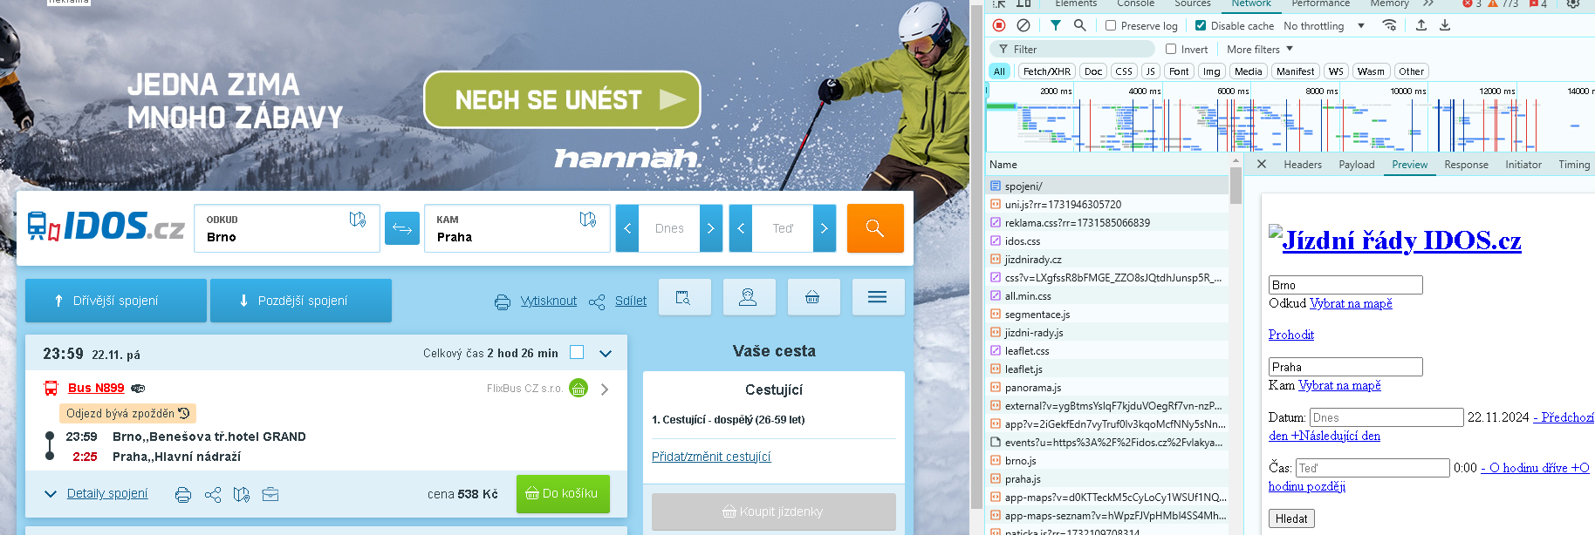
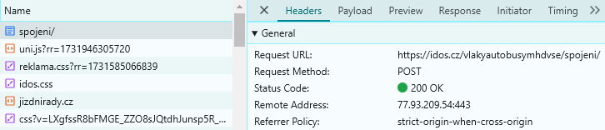
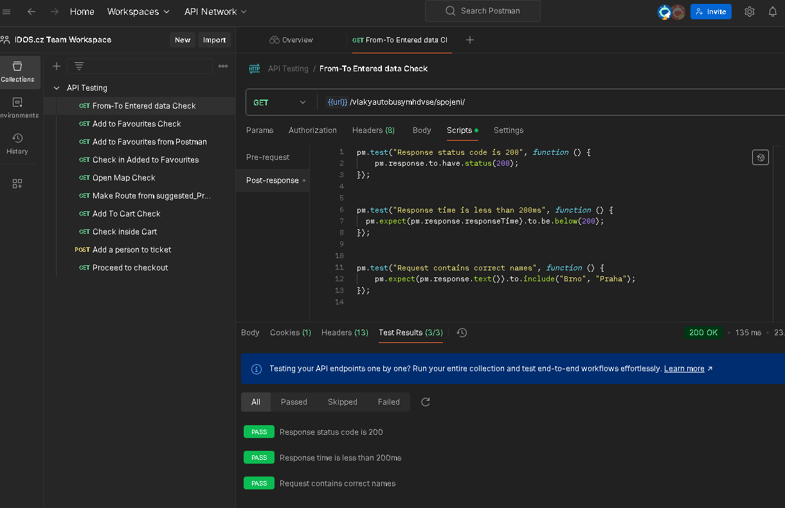
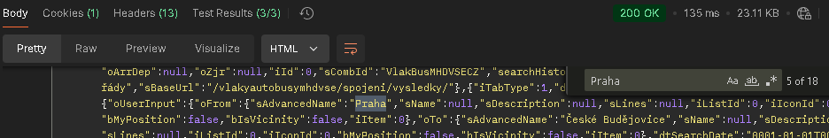
Тест 3.1.1 Корректность ответа на запросы поиска маршрутов
Запрос с данными в браузере Google Chrome.
Доступен во вкладке Preview после клика по ссылке spojeni/
В Постмане написан скрипт на проверку наличия текста «Прага» и «Брно». Тесты завершены со статусом «200 ОК»
Наличие этих полей во вкладке “Body”свидетельствует о правильности ответа на запрос.

Slide 22
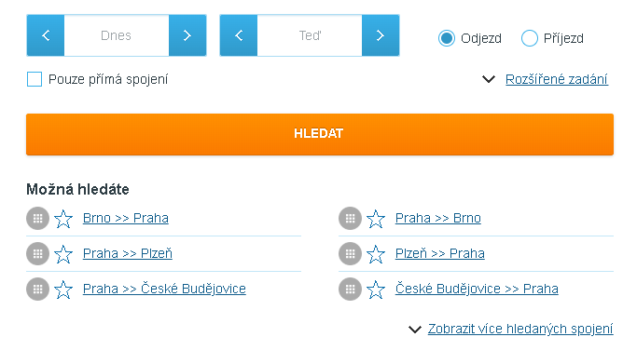
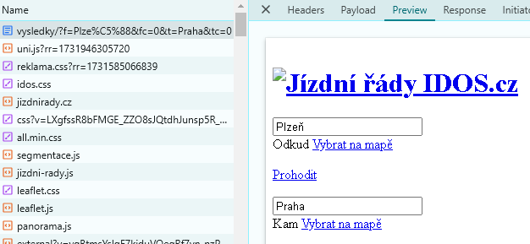
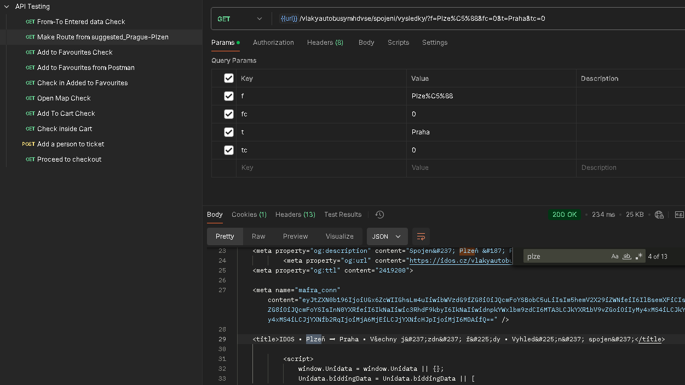
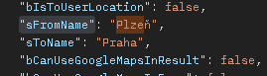
Тест 3.2.1. Корректность ответа на запросы, выбранных из предустановленных самой системой
Запрос с данными в браузере Google Chrome.
Запущен по ссылке ниже кнопки поиска «Hledat»
Для запроса скопирована ссылка именем/Name: vysledky/
Для проверки ответа на запрос, во вкладке Body, раздел Pretty, был выбран форматJson.
Через окно поиска найдены данные «Плзен» и «Прага».
Наличие этих значений в ключах "sFromName": и "sToName": свидетельствует о правильности ответа на запрос.

Slide 23
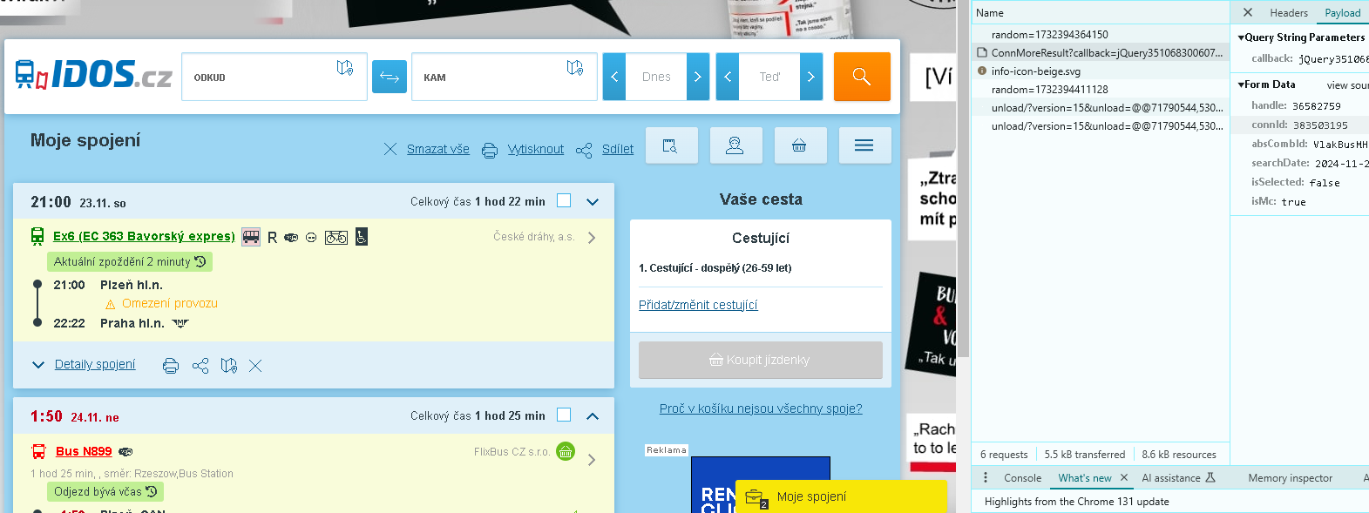
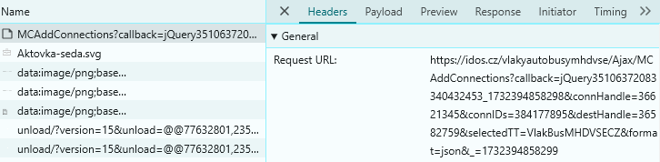
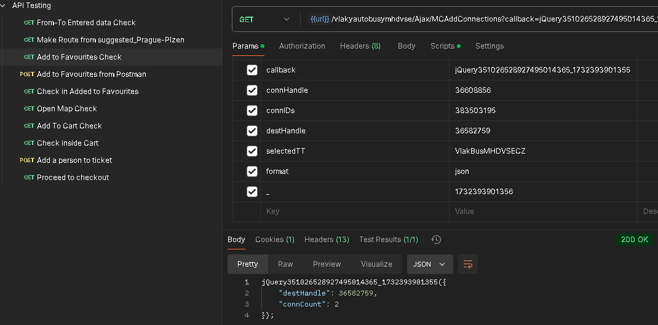
Тест 3.3.1. Корректность ответа на добавление маршрута в «Избранное/Moje spojení»
Запрос с данными в браузере Google Chrome.
Запущен нажатием на иконку «Портфель».
Для запроса скопирована ссылка именем/Name: MCAddConnections
Для проверки ответа на запрос, во вкладке Body, раздел Pretty, был выбран форматJson.
Значения в ключе "destHandle": совпадает со значением "connId« из браузера – 36582759.
Значение «2» в ключе "connCount": означает порядковый номер маршрута, добавленного в Избранное.

Slide 24
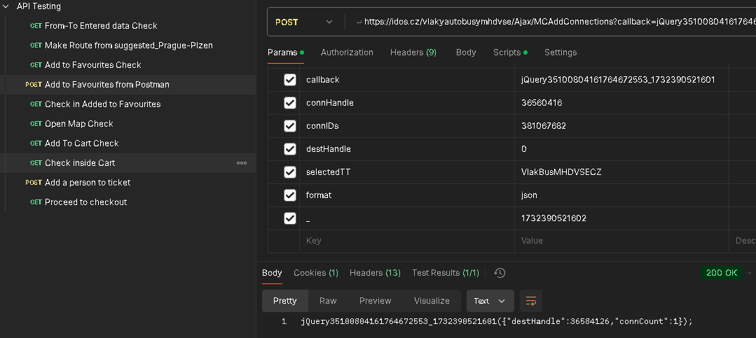
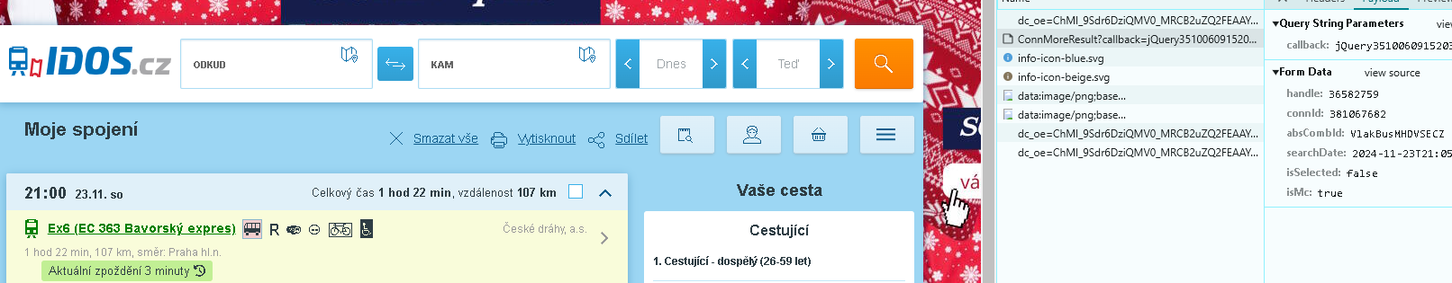
Тест 3.3.2. Корректность POST запроса на добавление в «Избранное/Moje spojení»
Для добавления в Избранное, был использован метод «POST».
Во вкладке Params, значение параметра «connIDs» совпадает со значением ключа «connId:» из консоли браузера.
Совпадение этих значений в свидетельствует о правильности прохождения POST запроса.
В браузере Google Chrome открыт раздел «Избранное/Moje Spojeni» выбран маршрут, добавленный из Ростмана.
В ссылке с именем/Name: ConnMoreResult, раздел «Payload», видно значение ключа connId: 381067682, которое совпадает с Параметром connIDs в Постмане

Slide 25
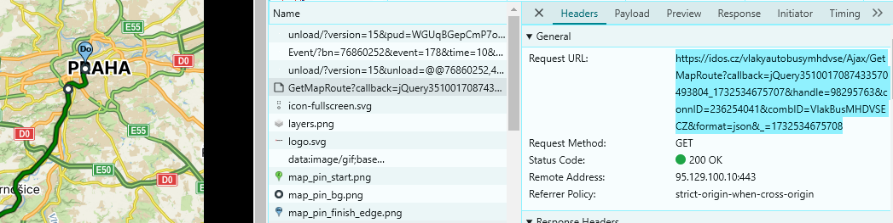
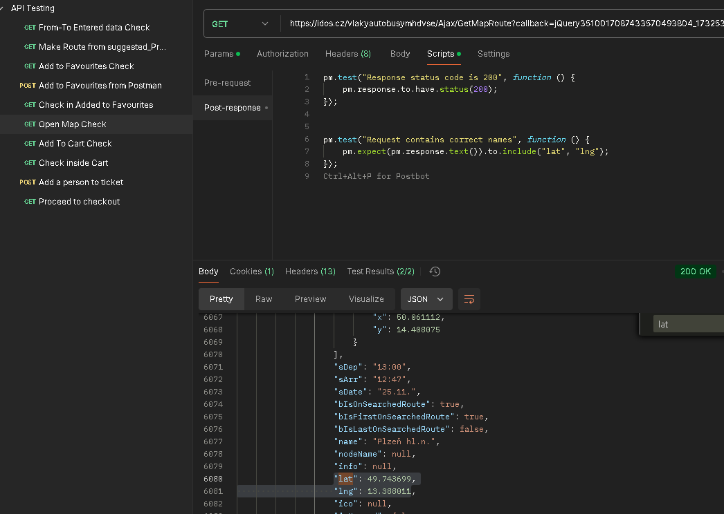
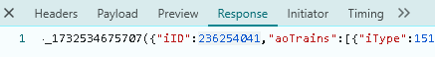
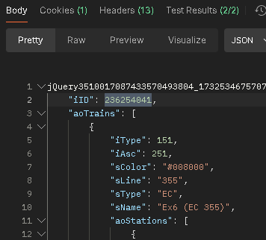
Тест 3.4.1. Корректность ответа на отображение карты построенного маршрута
Запрос с данными в браузере Google Chrome.
Запущен нажатием на иконку «Карты».
Для запроса скопирована ссылка именем/Name: GetMapRoute?callback
Во вкладке Response виден iID, который совпадает с запросом из постмана.
\
Для проверки ответа на запрос, во вкладке Body, раздел Pretty, был выбран форматJson.
Значения в ключе «iID»: совпадает со значением «iID» из браузера – 236254041.
Наличие ключей «lat» «lng» в ответе “JSON": означает, что открыта именно карта.
«lat» - Latitude / широта
«lng» -Longitude/долгота

Slide 26
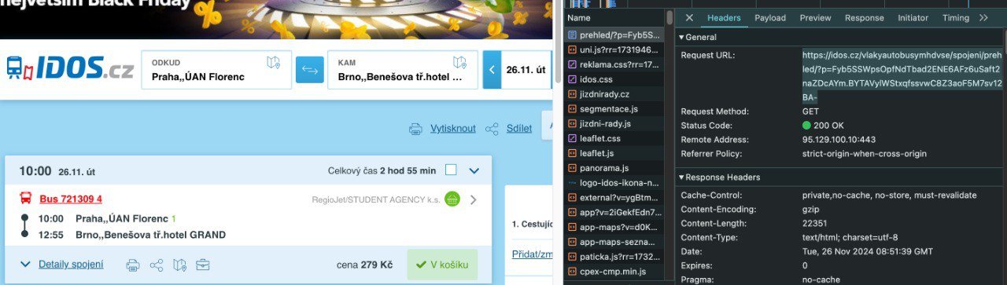
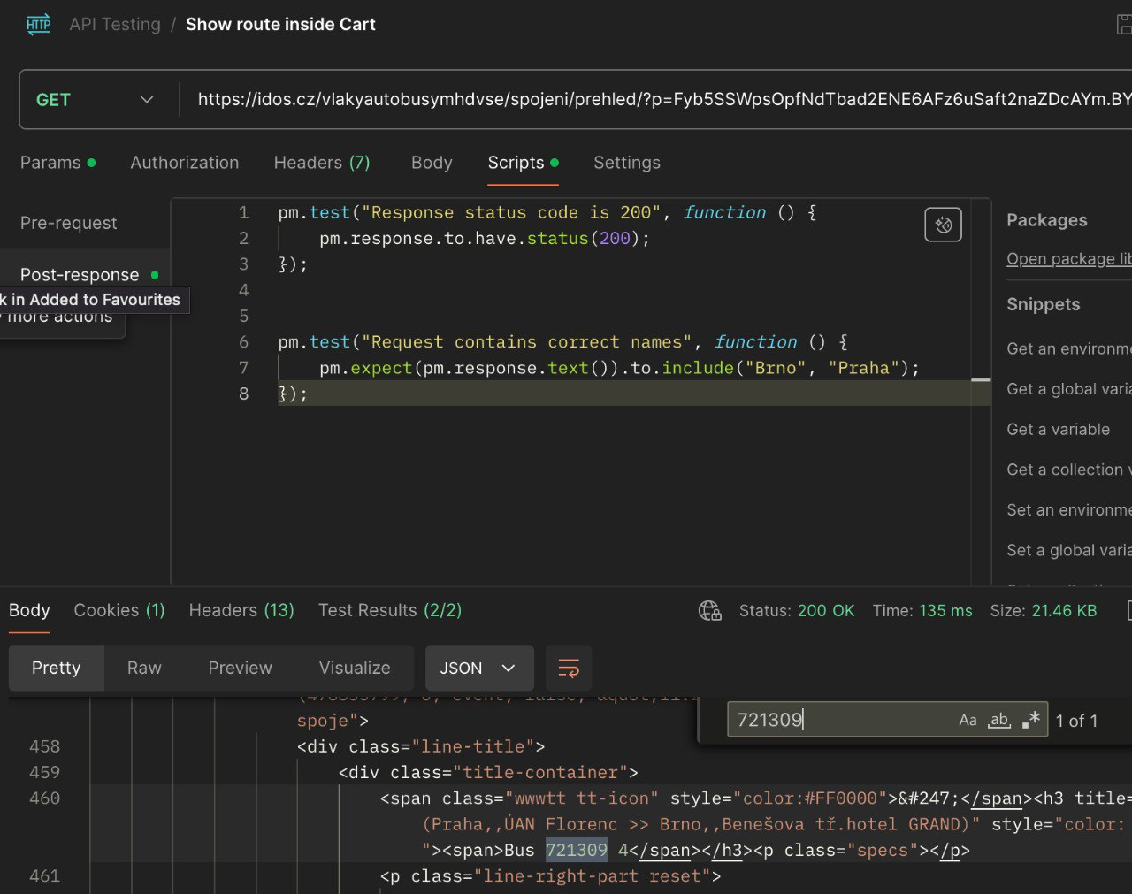
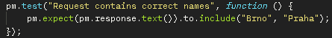
Тест 3.5.1. Корректность GET запроса добавление построенного маршрута в корзину
В браузере Google Chrome открыт раздел «Корзина/Kosik» кликнуто на маршрут, добавленный из построенных маршрутов. На скриншоте видно, что он в состоянии «B корзине/V kosiku»
В ссылке с именем/Name: Prehled, раздел «Headers», скопирована ссылка для теста в Постмане
Для проверки ответа на запрос, во вкладке Body, раздел Pretty, был выбран форматJson.
В ответе содержится номер маршрута автобуса 721309, совпадающего с номером рейса автобуса из браузера.
В скрипте также написана функция для теста на содержание значений «Прага» и «Брно». Результат теста скриптом положительный, что говорит о верности ответа на запрос.

Slide 27
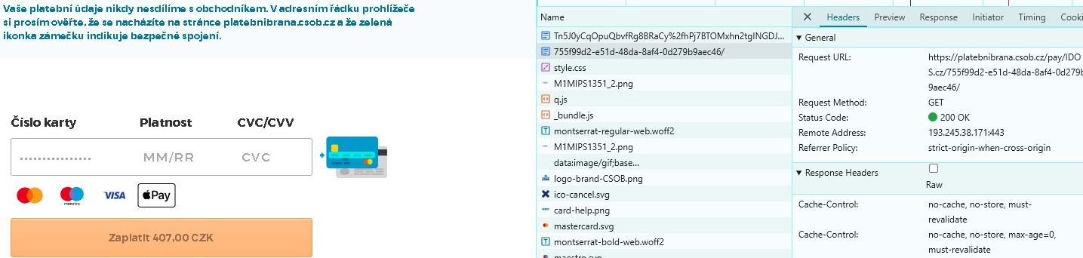
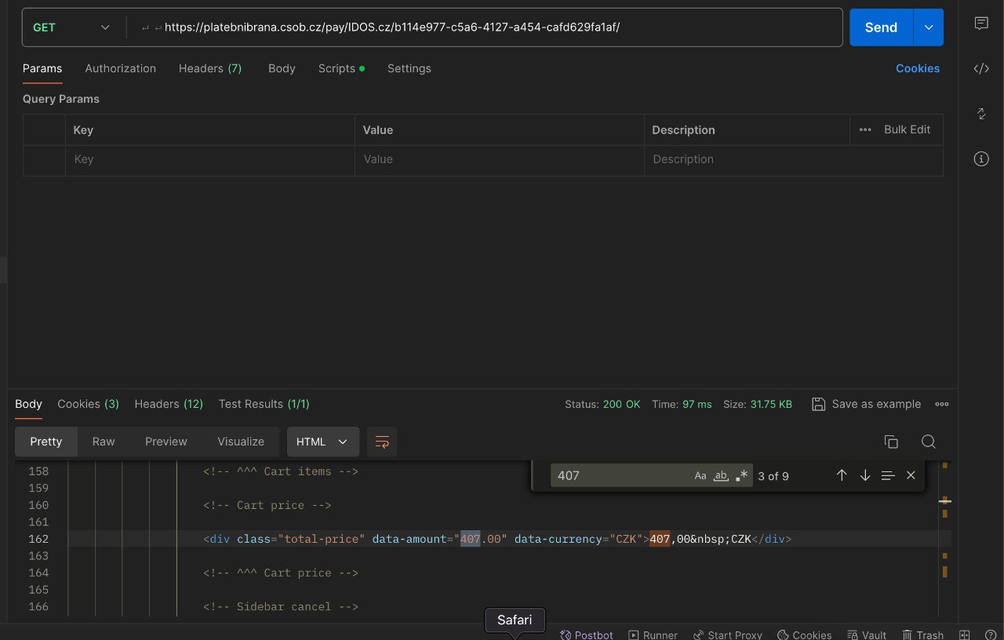
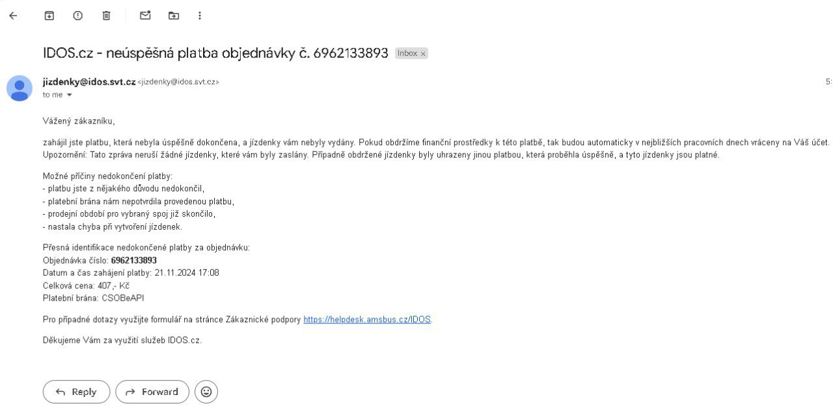
Тест 3.5.2. Корректность отображения в запросе итоговой суммы к оплате
Запрос на оплатув браузере Google Chrome активирован нажатием кнопки «Zaplatit» . Для Для проверки запроса скопирована ссылка https://platebnibrana.csob.cz/pay/IDOS.cz
Для проверки ответа на запрос, во вкладке Body, раздел Pretty, через окно поиска найдена итоговая сумма к оплате «407».
После отмены проведения оплаты на почту пришло уведомление о неуспешной оплате.
Это подтверждает, что обратная связь работает.

Slide 28
Тестирование кроссбраузерности и адаптивности (для сайта)

Slide 29
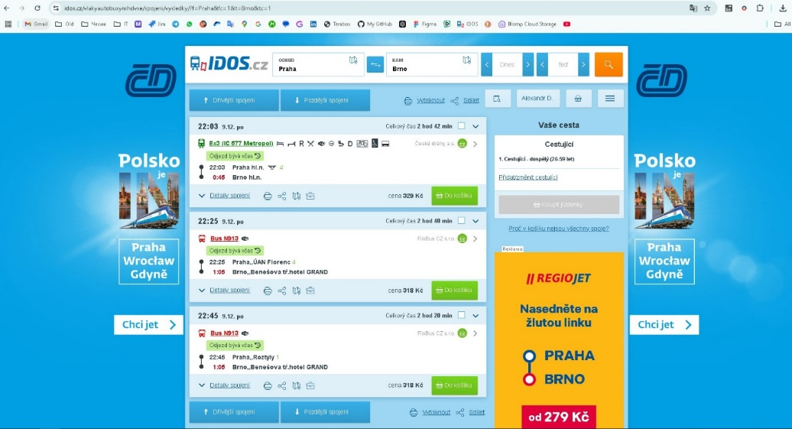
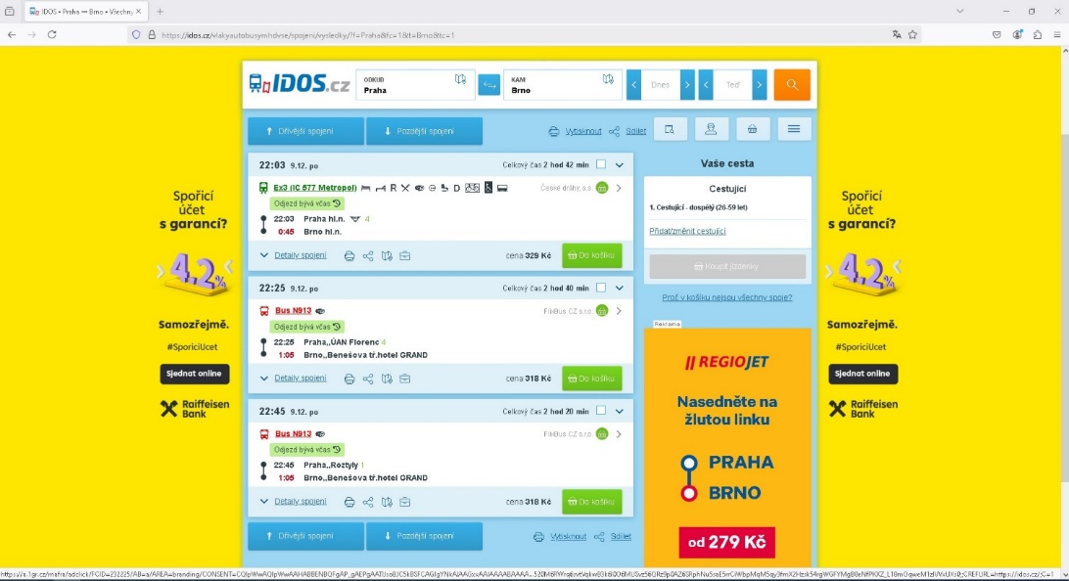

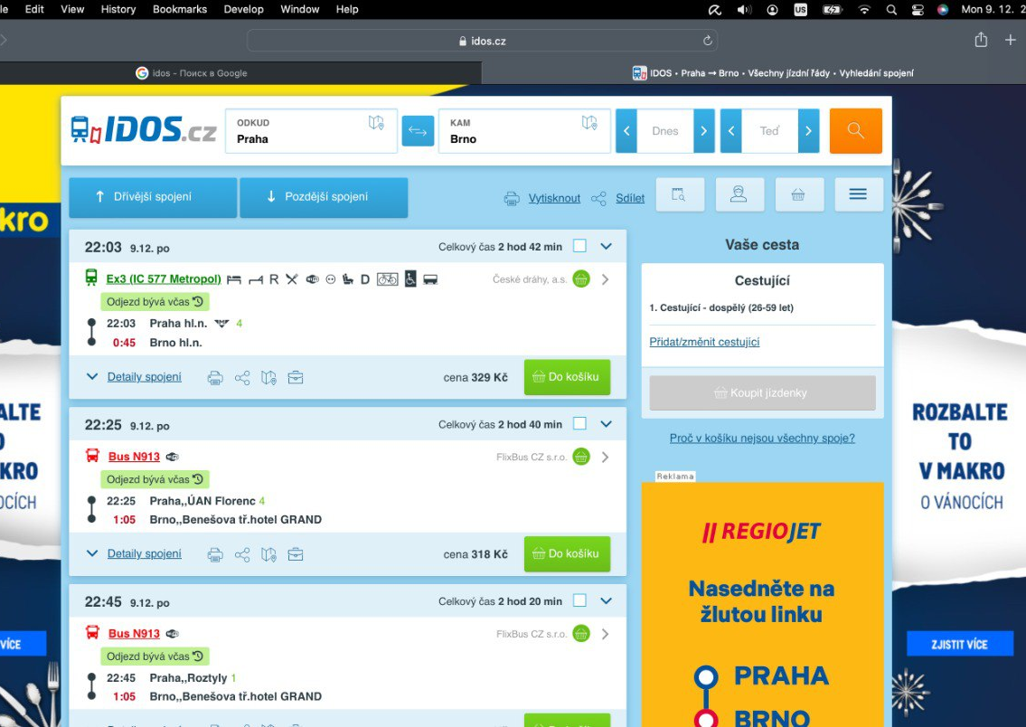


Тест 4.1.1. Тестирование корректности отображения и работы функционала на популярных браузерах (Chrome, Firefox, Safari)
Тест-кейс: Построить маршрут Прага-Брно в браузерах Google Ghrome, Firefox и Safari: ввести первые две буквы, выбрать из выпадающего списка, нажать кнопку "HLEDAT"
На скриншотах видно, что все элементы управления и результатов поиска находятся в поле видимости пользователя

Slide 30
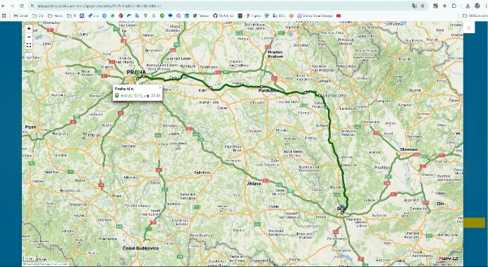
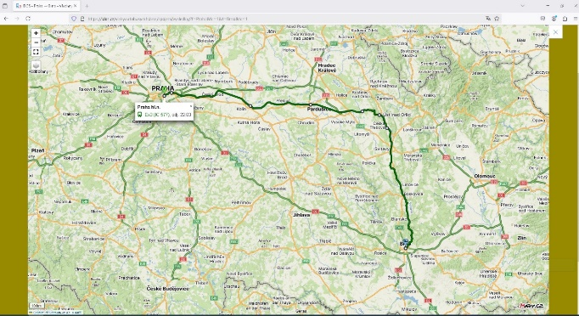
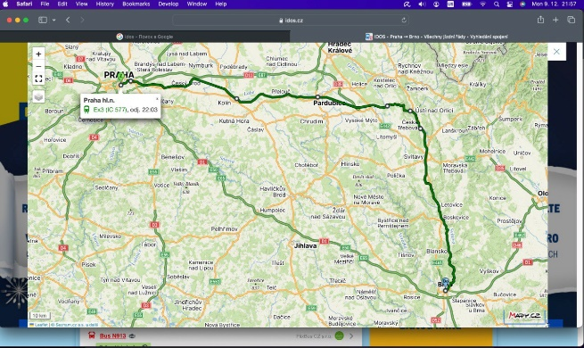
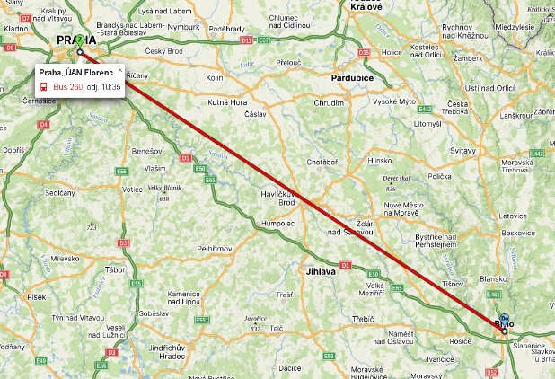
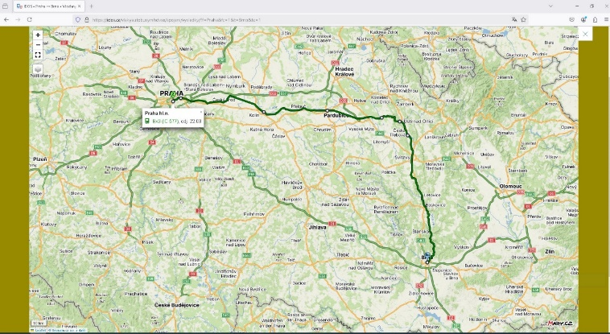

Тест 4.1.2. Тестирование корректности отображения карт маршрута Прага-Брно на браузерах Chrome, Firefox и Safari
На скриншотах видно, что та же самая карта, открытая в Google на день позже, неверно отображается при просмотре. Это говорит о том, что нет взаимосвязи отображения карт с пунктами построения маршрута. Т.е. баг может проявиться вне зависимости от маршрута, и скорее всего и браузера.
скриншот сделан 9.12.2024
скриншот сделан 9.12.2024
скриншот сделан 9.12.2024
скриншот сделан 10.12.2024
скриншот сделан 10.12.2024
скриншот сделан 10.12.2024

Slide 31
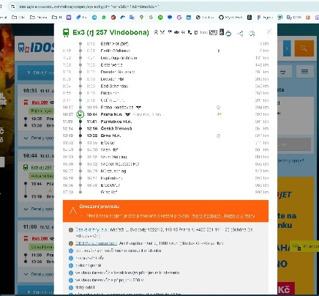
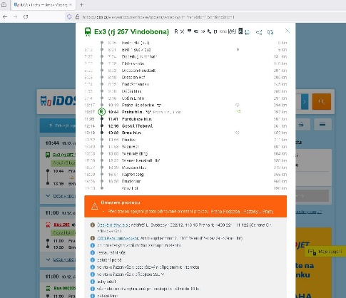
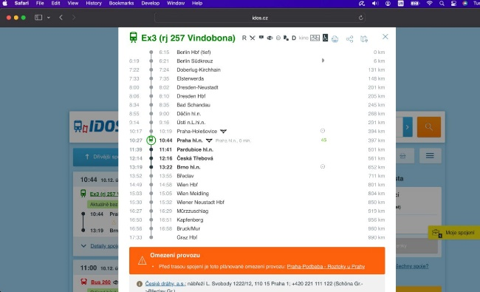
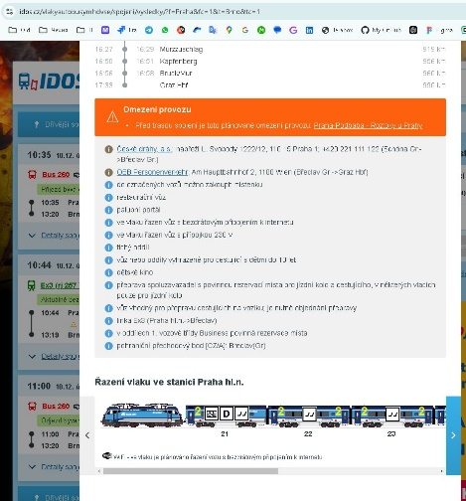
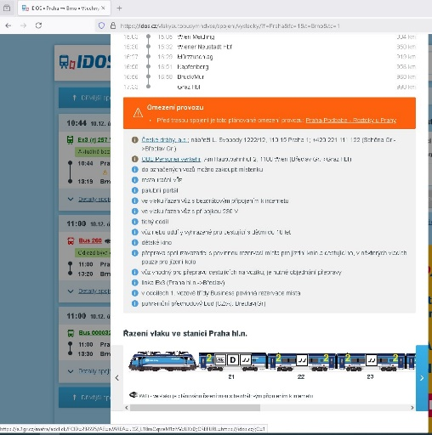
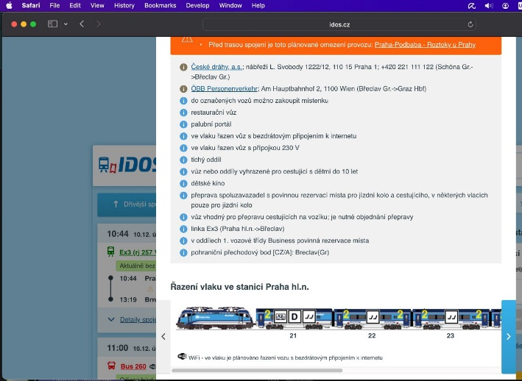
Тест 4.1.3. Тестирование корректности отображения информации по выбранному номеру маршрута на браузерах Chrome, Firefox и Safari
На скриншотах видно, что все элементы инфоокна с отображением информации о маршруте, отображаются корректно, вне зависимости от браузера
верхняя часть инфоокна
верхняя часть инфоокна
верхняя часть инфоокна
окно пролистано вниз до конца
окно пролистано вниз до конца
окно пролистано вниз до конца

Slide 32
Нагрузочное Тестирование / Stress Testing

Slide 33
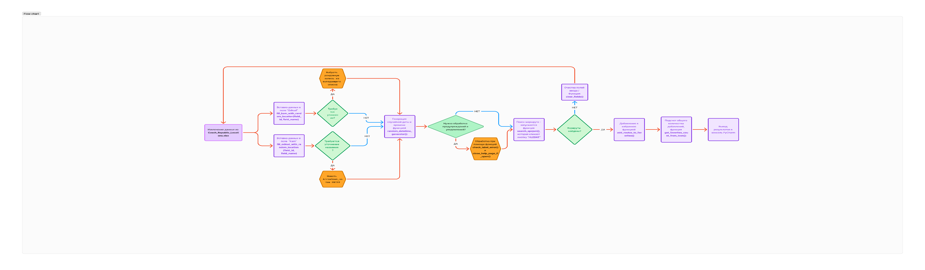
Тест 5.1.1. Нагрузочный тест многократного построения маршрута из рандомного списка
ЛОГИКА ТЕСТА ПОСТРОЕНА СЛЕДУЮЩИМ ОБРАЗОМ:
https://www.figma.com/board/41s7mQp4G3O2T8XVmhWocw/IDOS_find_route_scheme?node-id=0-1&node-type=canvas&t=0Dp77thYuLy3Ndmq-0
Данные берутся рандомно из excel файла Czech_Republic_Locations.xlsx, затем вставляются в поля «Odkud» и «Kam». Excel файл добавляется в PyCharm при помощи пакета «import pandas» (для удобства в коде он используется как «pd»)
Если вставленное из списка название требует уточнения (т.е. в базе есть 2 или более строк, содержащих такое название), то выбирается рандомная запись из выпадающего списка.
Затем при помощи функции random_datetime_generator(): генерируются рандомные время и дата, которые вставляются в соответствующие поля.
Ввиду разного алгоритма обработки, поля ввода «Kam» и «Odkud» обрабатываются по разному
Для запуска поиска маршрутов нажимается кнопка «HLEDAT».
Дальше, за очистку полей ввода при каждой итерации отвечает функция reset_settings().
Довольно часто при работе теста открывается дополнительная страница в отдельной вкладке с адресом https://idos.cz/napoveda/#tipy_triky и переключает обзор на себя. Она закрывается функцией close_help_page_if_open, которая возвращает фокус к вкладке теста.
Когда значение в переменной "repeat_count" достигнет максимума от заданного значения, то завершить тест и вывести результаты в консоль PyCharm.

Slide 34
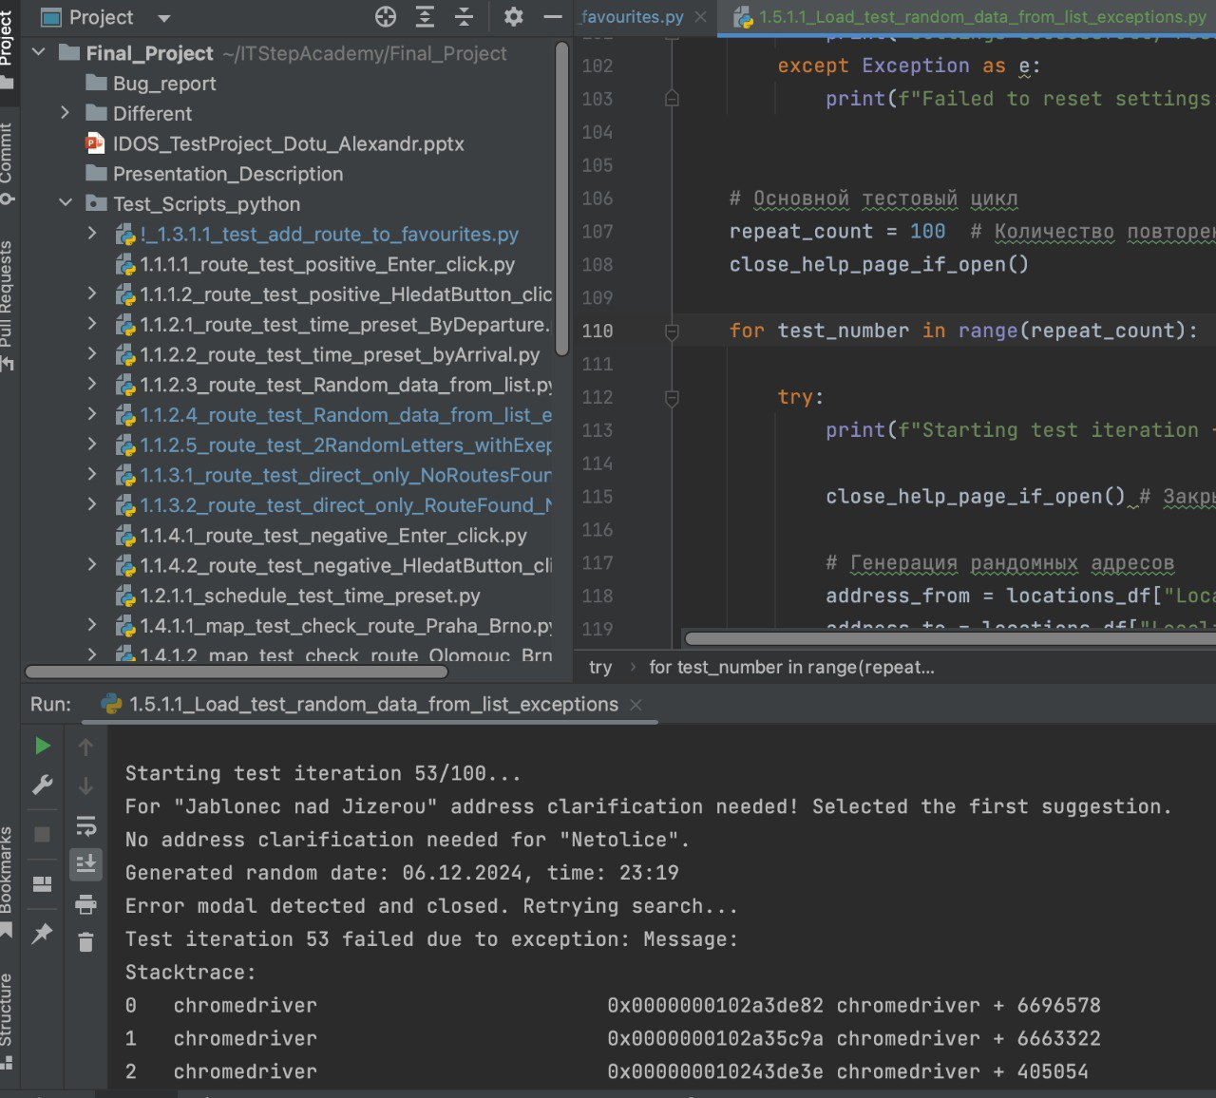
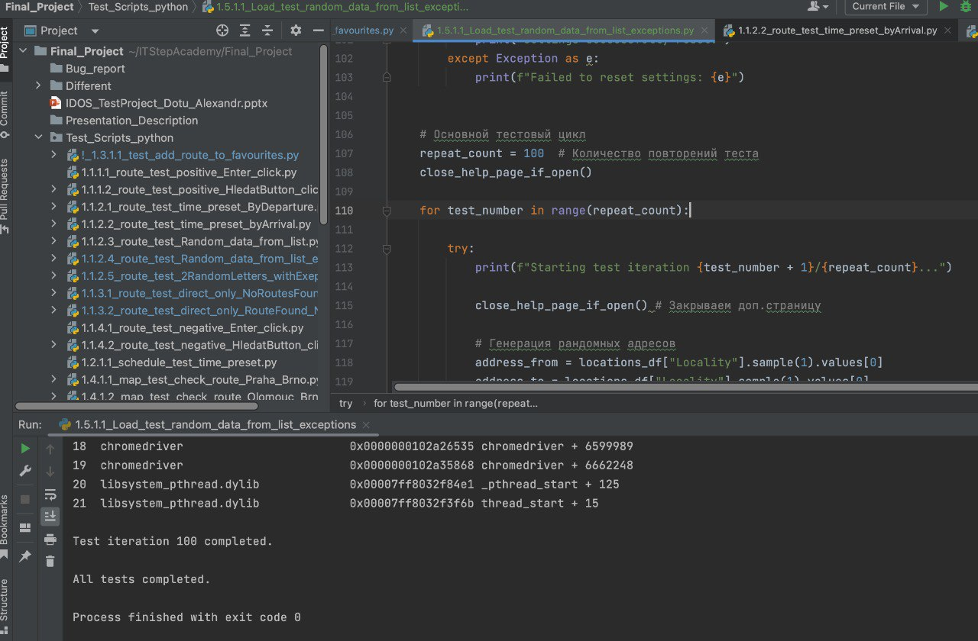
Тест 5.1.1. Результаты нагрузочного теста многократного построения маршрута из рандомного списка
Первый тест из 100 итераций был запущен из PyCharm, тестирование продлилось около 15 минут.
Но на 53 итерации тест упал. На скриншоте видно, что маршрут не был построен после этого.
Но второй тест из 100 итераций прошео нормально, тестирование продлилось около 25 минут, было построено 100 маршрутов.
Считаю такое непрохождение теста не багом, поэтому это не включено в баг репорт.

Slide 35
Тест 5.2.2. Нагрузочный тест на добавление записей в «Избранное / Moje Spojeni»
ЛОГИКА ТЕСТА ПОСТРОЕНА СЛЕДУЮЩИМ ОБРАЗОМ:
https://www.figma.com/board/41s7mQp4G3O2T8XVmhWocw/IDOS_find_route_scheme?node-id=0-1&node-type=canvas&t=0Dp77thYuLy3Ndmq-0
Данные берутся рандомно из excel файла Czech_Republic_Locations.xlsx, затем вставляются в поля «Odkud» и «Kam». Excel файл добавляется в PyCharm при помощи пакета «import pandas» (для удобства в коде он используется как «pd»)
Если вставленное из списка название требует уточнения (т.е. в базе есть 2 или более строк, содержащих такое название), то выбирается рандомная запись из выпадающего списка.
Затем при помощи функции random_datetime_generator(): генерируются рандомные время и дата, которые вставляются в соответствующие поля.
Дальше, за очистку полей ввода при каждой итерации отвечает функция clear_fields().
Для обработки предупреждений и уведомлений в полях ввода «Kam» и «Odkud» есть функция check_label_error(), она обрабатывает такие запрещающие уведомления Takové místo neznáme“ и "Zadání není jednoznačné, vyberte prosím z nabízeného seznamu.”
Ввиду разного алгоритма обработки, поля ввода «Kam» и «Odkud» обрабатываются по разному соответствующими функциями fill_kam_with_random_location(field_id, field_name) и fill_odkud_with_random_location (field_id, field_name)
Для запуска поиска маршрутов создана функция search_spojeni() .
Довольно часто при работе теста открывается дополнительная страница в отдельной вкладке с адресом https://idos.cz/napoveda/#tipy_triky и переключает обзор на себя. Она закрывается функцией close_help_page_if_open, которая возвращает фокус к вкладке теста.
После построения маршрута, для добавления всех найденных маршрутов в Избранное, запускается функция add_routes_to_favorites()
И в завершении функция get_favorites_count_from_icon() подсчитывает общее количество записей, добавленных в ходе теста.

Slide 36
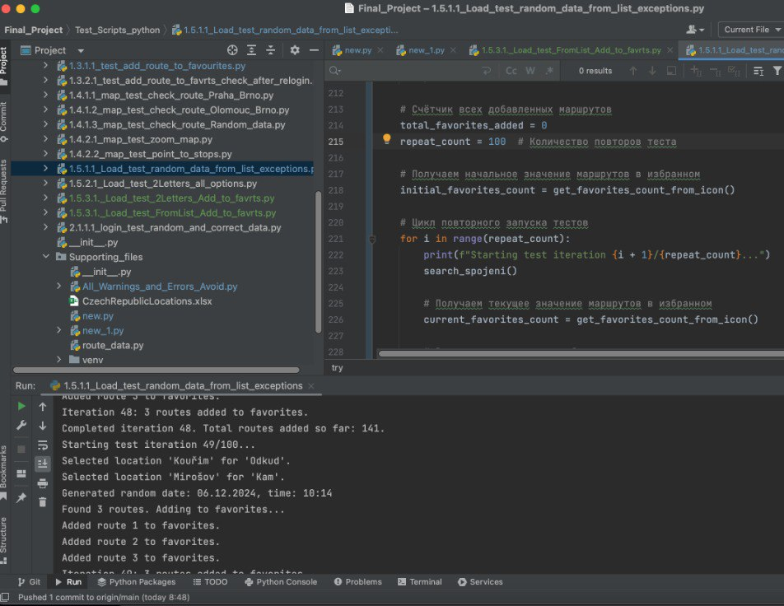
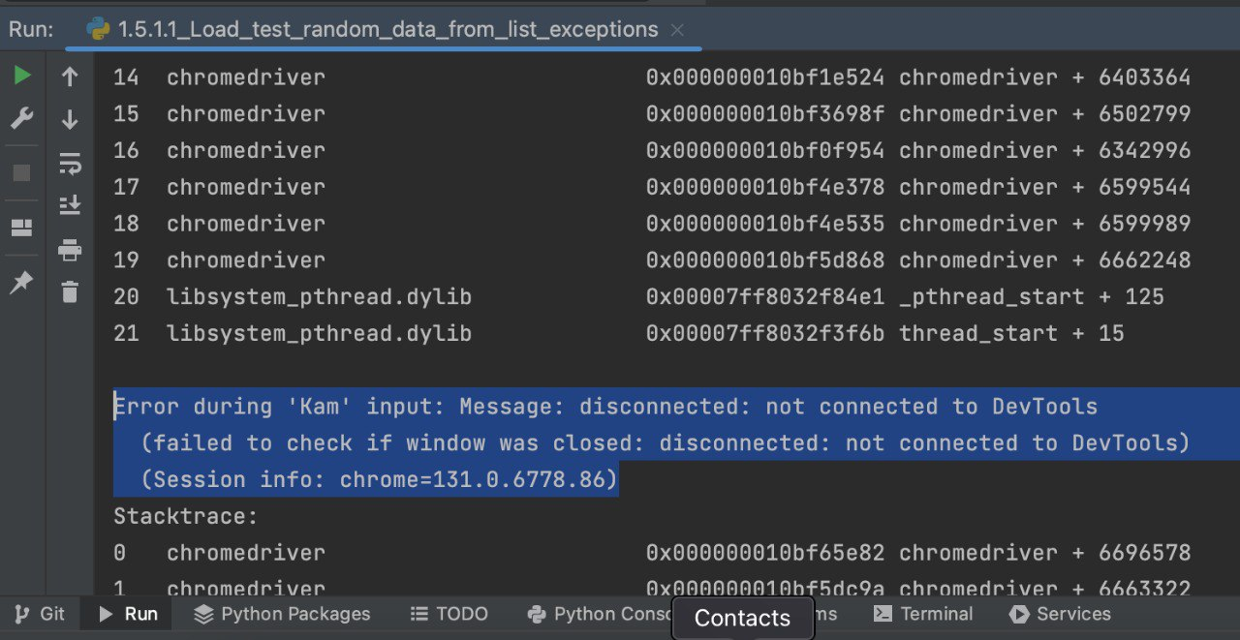
Тест 5.2.2. Результаты нагрузочного теста на добавление записей в Избранное / Moje Spojeni
Первый тест из 100 был запущен из PyCharm, тестирование продлилось около 13 минут, общее количество добавленных записей – 144.
Затем, на 49 итерации тест завис. На этом скриншоте количество добавленных записей в Избранное пока 141, тк не еще обновились данные в Избранном.
Ошибка «not connected to DevTools: disconnected not connected to DevTools failed to check if window was closed» указывает на ошибку во время ввода данных в поле «Куда».
Это говорит об отказе самого сервиса, принимать запросы и строить маршрут.
Данный отказ сервиса не включен в баг репорт, ID бага: Idos2024-2

Slide 37
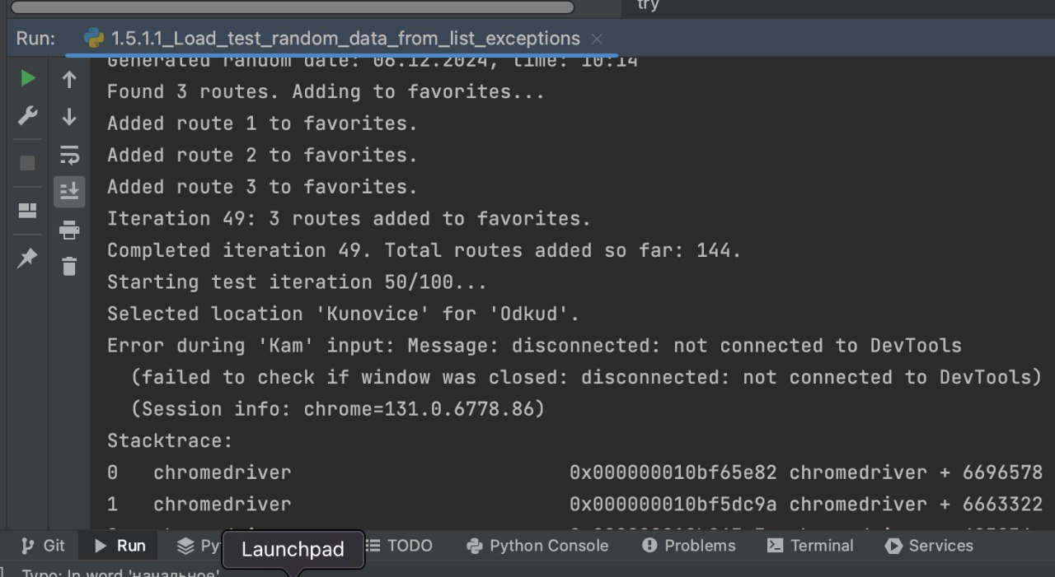
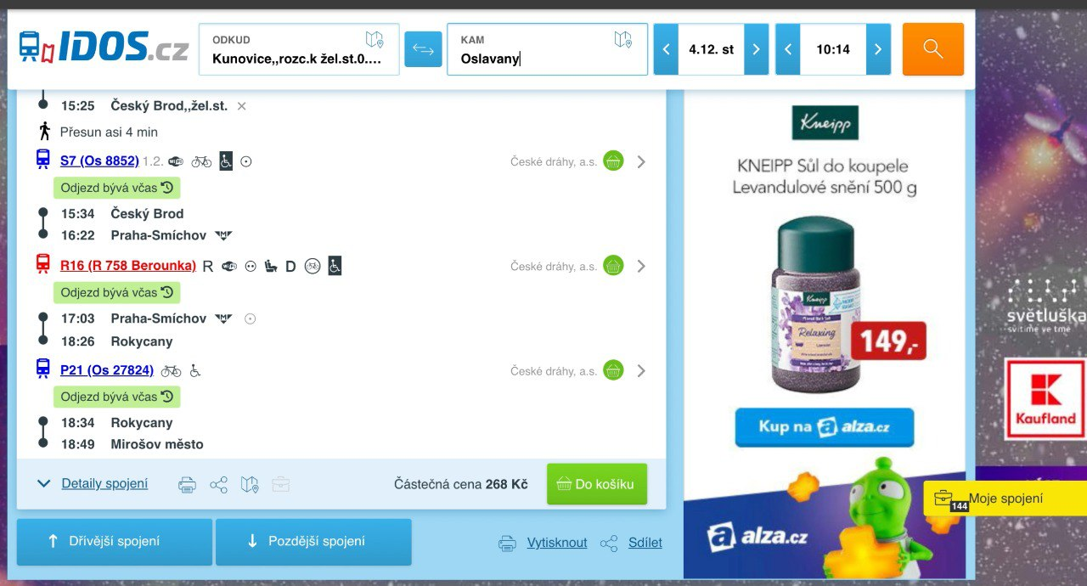
Тест 5.2.2 Результаты нагрузочного теста на добавление записей в Избранное / Moje Spojeni
Итоговое количество добавленных записей 144.
После этого, на 50-м тесте из 100, приложение зависло на вводе точки назначения «Oslavany», в результате чего тест был принудительно остановлен.
Данные в поле «Odkud» совпадают со значением «Kunovice» в логе теста в PyCharm, что свидетельствует о правильности ответа на запрос.

Slide 38
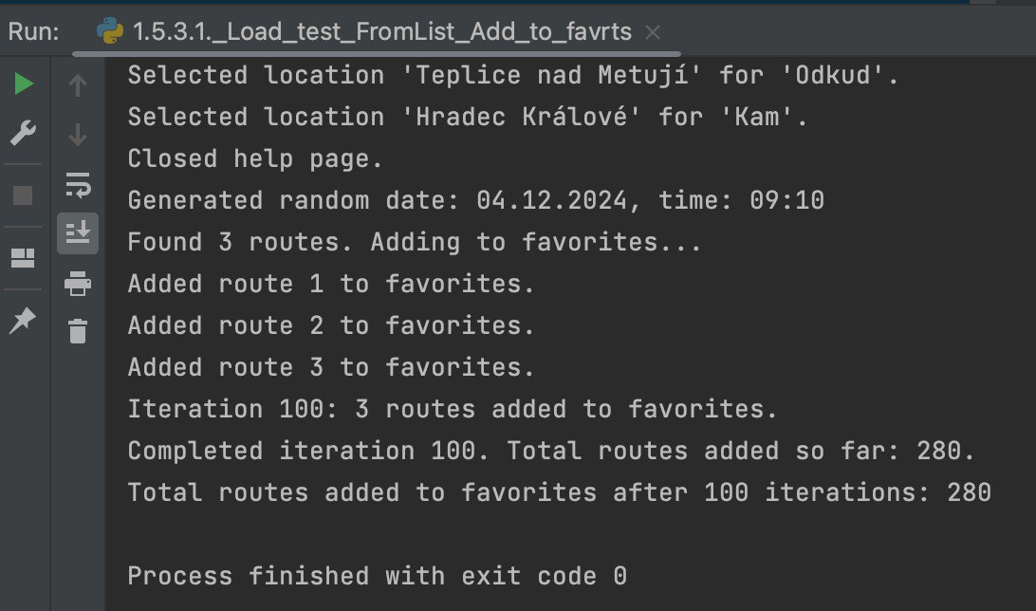
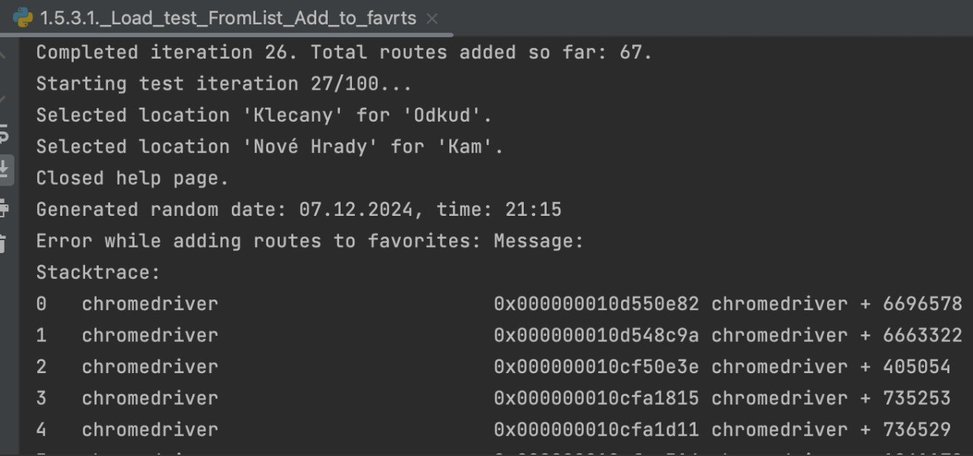
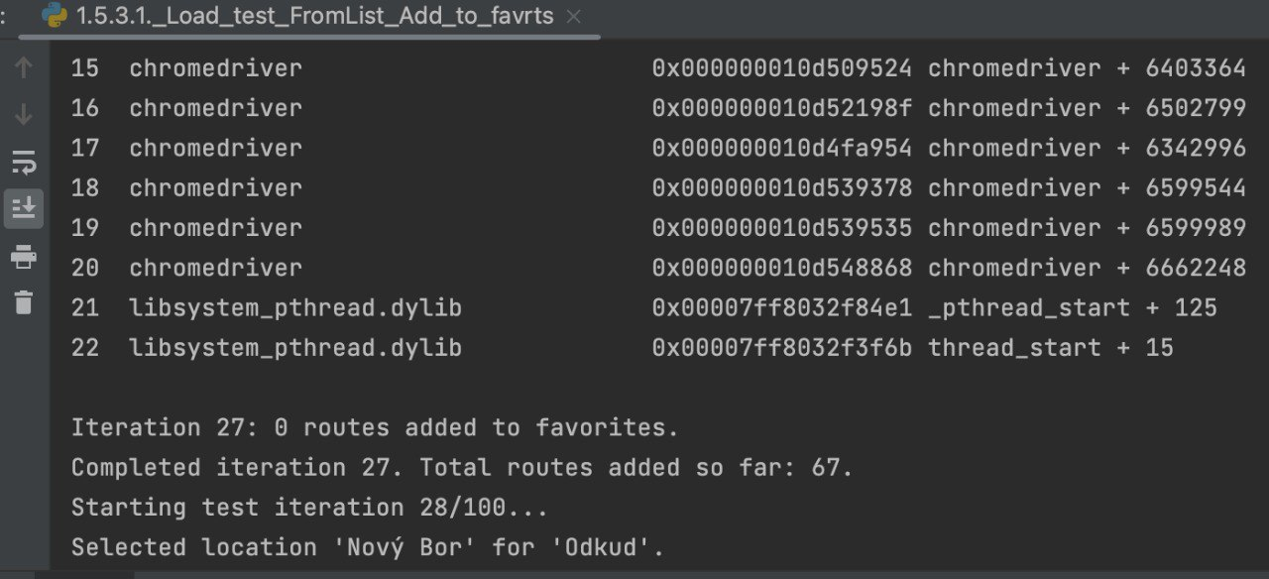
Тест 5.2.2. Результаты нагрузочного теста на добавление записей в Избранное / Moje Spojeni
Второй тест продлился 22 минуты и завершился в целом успешно. Было совершено 100 итераций.
В Избранное было добавлено 280 записей.
Хотя в логе теста видно, что при некоторых итерациях теста (например в 13, 27, 91, 92)
Видеорезультаты обоих тестов доступны по ссылкам:
htpps//
На этом скриншоте показано, что 27я итерация завершена, но общее количество добавленных записей по прежнему 67.
Это говорит о том, что существуют проблемы при добавлении одновременно большого количества записей в Избранное
В логе теста видно, что завершилась 26я итерация, начинается 27я. Общее количество добавленных записей 67

Slide 39
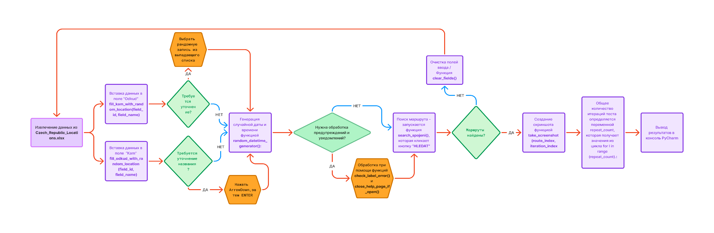
Тест 5.3.1. Нагрузочный тест на построение маршрута с сохранением скриншотов
ЛОГИКА ТЕСТА ПОСТРОЕНА СЛЕДУЮЩИМ ОБРАЗОМ:
https://www.figma.com/board/Loy5rtq2t1WAZHz00qxmgz/IDOS_get_map_screenshot?t=8PVU8OojcMEZ0EOG-0
данные берутся рандомно из excel файла Czech_Republic_Locations.xlsx, затем вставляются в поля «Odkud» и «Kam». Excel файл добавляется в PyCharm при помощи пакета «import pandas» (для удобства в коде он используется как «pd»)
Если вставленное из списка название требует уточнения (т.е. в базе есть 2 или более строк, содержащих такое название), то выбирается рандомная запись из выпадающего списка.
Затем при помощи функции random_datetime_generator(): генерируются рандомные время и дата, которые вставляются в соответствующие поля.
Дальше, за очистку полей ввода при каждой итерации отвечает функция clear_fields().
Для обработки предупреждений и уведомлений в полях ввода «Kam» и «Odkud» есть функция check_label_error(), она обрабатывает такие запрещающие уведомления Takové místo neznáme“ и "Zadání není jednoznačné, vyberte prosím z nabízeného seznamu.”
Ввиду разного алгоритма обработки, поля ввода «Kam» и «Odkud» обрабатываются по разному соответствующими функциями fill_kam_with_random_location(field_id, field_name) и fill_odkud_with_random_location (field_id, field_name)
Для запуска поиска маршрутов создана функция search_spojeni() .
Довольно часто при работе теста открывается дополнительная страница в отдельной вкладке с адресом https://idos.cz/napoveda/#tipy_triky и переключает обзор на себя. Она закрывается функцией close_help_page_if_open, которая возвращает фокус к вкладке теста.
После построения маршрута, для открытия карт на каждом маршруте и создания скриншота, запускается функция take_screenshot (route_index, iteration_index), которая с качестве аргументов принимает значения из переменных route_index и iteration_index
Общее количество итераций теста определяется переменной repeat_count, которая получает значения из цикла for I in range (repeat_count).

Slide 40
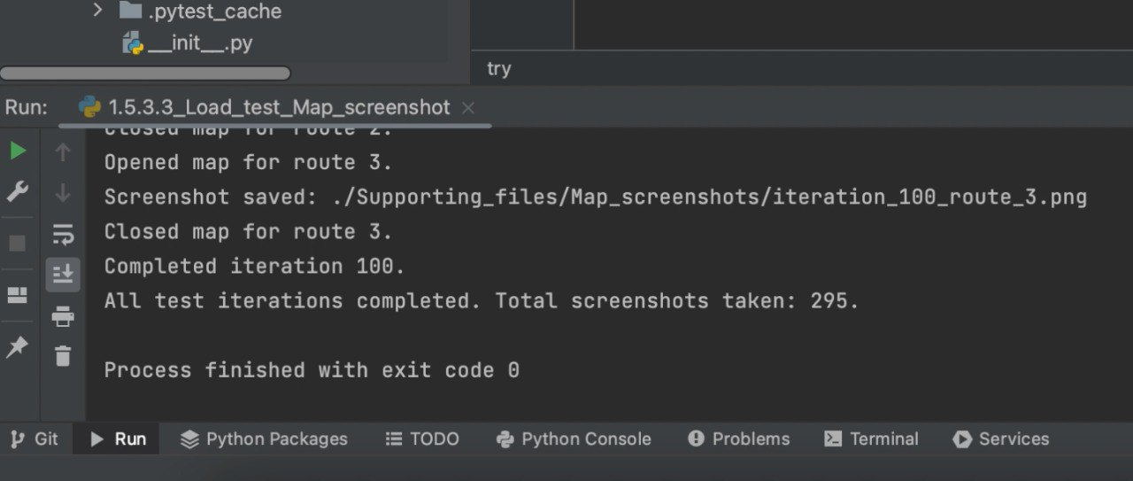
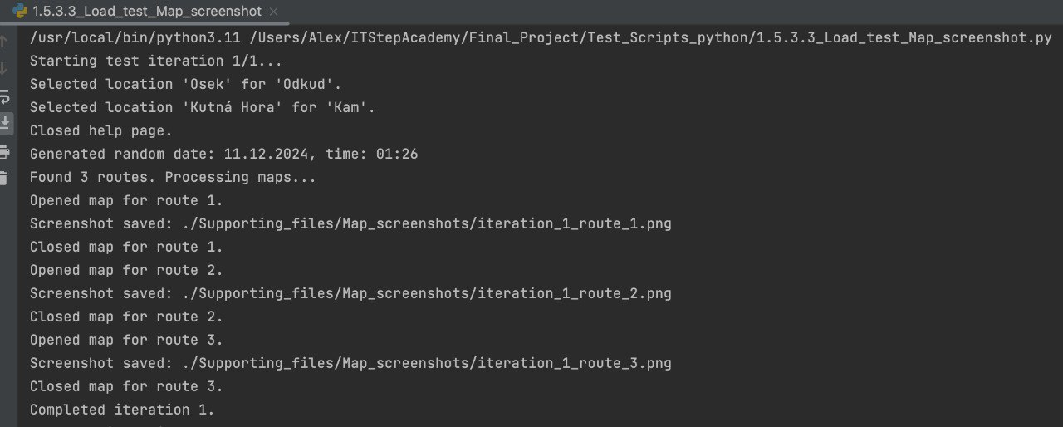
Тест 5.3.1. Результаты нагрузочного теста на построение маршрута с сохранением скриншота
Тест был запущен из Pycharm, продлился 35 минут. В среднем на маршрут система предлагает по 3 варианта.
В результате теста были сделаны 295 скриншотов, все сохранены в папке Map_Screenshots (все они доступны по ссылке https://terabox.com/s/1oI2o5mE5YKgrhCpz8DFWLw). Каждый скриншот сохранен с номером итерации и номером маршрута, чтобы исключить перезапись.
В результате анализа скриншотов, было установлено, что на 83 слайдах из 295 видны баги построения маршрутов – а это около 30 % ! Причем баг проявляется не на всеь маршрут, а рандомно, и только на определенную часть маршрута. На основании этого теста был создан ьаг ркепорт Idos2024-1.
Самые явные баги представлены на следующих слайдах.

Slide 41





Тест 5.3.1. Результаты нагрузочного теста на построение маршрута с сохранением скриншотов
Итоговое количество добавленных записей 144.
В среднем на маршрут система предлагает по 3 варианта.
На 83 слайдах из 295 видны баги построения маршрутов!
Самые явные представлены тут.
На скриншотах видно неправильное построение маршрута, без отображения промежуточных точек проезда. Причем это относится к разным частям маршрута,

Slide 42
БАГ-РЕПОРТ / BUG REPORT

Slide 43



6. BUG Report
Bug ID – IDOS2024-01
Заголовок:
На карте построенных маршрутов неправильно отображаются трассы поездки (не проходят через все точки маршрута)
Тесты для воспроизведения: Test case 1.5.1., Test case 1.5.2., Test case 5.3.1.
Шаги для воспроизведения:
1. Открыть страницу https://idos.cz/
2. Отключить кукис кликом на кнопку "Souhlasim"
3. В поле "Odkud" вставить значения переменных "Praha" или "Olomouc"
4. В поле "Kam" вставить значения переменных "Brno"
5. Кликнуть на кнопку "Hledat", должен появиться список доступных маршрутов
6. Кликнуть на иконку "Карта" на любом из предложенных маршрутов - должна открыться карта с построенным маршрутом
Ожидаемый результат:
Иконка должна стать менее видимой на странице, должно открыться новое окно с изображением карты и построенным на ней маршрутом. Маршрут должен быть привязан к дороге на карте и проходить через пункты, указанные в описании маршрута
Фактический результат:
Страница с поиском маршрута зависает на вводе данных в поле "Кам", скрипт прекращает работу, тест завершается с ошибкой в логе :«not connected to DevTools: disconnected not connected to DevTools failed to check if window was closed» .
Приоритет: Средний
Серьезность: Незначительная
Комментарий: Не сильно влияет на общий функционал сервиса, но в некоторых случаях может ввести в заблуждение пользователя относительно планирования маршрута поездки.
Создан баг-репорт в Jira. Спринт доступен по ссылке:
https://alexdotu.atlassian.net/jira/people/641cf4315534b0bf74421256/boards/3

Slide 44


6. BUG Report
Bug ID – IDOS2024-02
Заголовок:
При многократном построении маршрута и добавлении этих маршрутов в Избранное, на странице поиска маршрутов, ввод в графу "Кам" зависает и не принимает значения для дальнейшего поиска
Тесты для воспроизведения: Test case 5.3.1.
Шаги для воспроизведения:
1. Открыть PyCharm ( или другое IDE)
2.Запустить скрипт 5.3.1_Load_test_Map_screenshot.py
3. Дождаться появления зависания, либо дождаться окончания теста и проверить лог с результатами теста.
Ожидаемый результат:
Тест должен завершиться послк количества раз, указанного в в переменной "repeat_count".
Результатом теста должно стать сообщение о том, что маршрут был построен нужное количество раз и в "Избранное" было добавлено нужное количество записей.
Фактический результат:
Отображается новое окно с картой и построенным маршрутом. Но не на каждой карте маршрут привязан к дороге на карте. Вместо этого, на некоторых отрезках маршрута он проходит в виде прямой линии между двумя рандомными пунктами.
Приоритет: Низкий
Серьезность: Незначительная
Комментарий: Данный Errpor code указывает на ошибку во время ввода данных в поле «Куда».
Несмотря на нарушение основного функционала - ввода данных для поиска маршрута, этот баг не критичный , т.к проявляется только при многократном повторении поиска с одного того же утсройства и IP адреса, что нечасто встречается в повседневном использовании
Создан баг-репорт в Jira. Спринт доступен по ссылке:
https://alexdotu.atlassian.net/jira/people/641cf4315534b0bf74421256/boards/3

Slide 45


6. BUG Report
Bug ID – IDOS2024-03
Заголовок:
При многократном построении маршрута и добавлении этих маршрутов в "Избранное", добавляются не все найденные маршруты.
Тесты для воспроизведения: Test case 5.3.1.
Шаги для воспроизведения:
1. Открыть PyCharm ( или другое IDE)
2.Запустить скрипт 5.3.1_Load_test_Map_screenshot.py
3. Дождаться окончания теста и проверить лог с результатами теста.
Ожидаемый результат:
Тест должен завершиться после количества раз, указанного в в переменной "repeat_count".
Результатом теста должно стать сообщение о том, что маршрут был построен нужное количество раз и в "Избранное" было добавлено нужное количество записей.
Количество добавленных записей должно соответствовать фактическому количеству найденных маршрутов
Фактический результат:
Тест завершается с итоговым сообщением об определенном количестве записей, добавленных в Избранное.
Хотя при просмотре лога видно, что не все записи во всех итерациях были фактически добавлены в «Избранное».
Приоритет: Низкий
Серьезность: Незначительная
Комментарий: Это говорит об отказе самого сервиса, принимать запросы на добавление в «Избранное» при большом количестве добавлений.
Создан баг-репорт в Jira. Спринт доступен по ссылке:
https://alexdotu.atlassian.net/jira/people/641cf4315534b0bf74421256/boards/3

Slide 46
ЗАКЛЮЧЕНИЕ

Slide 47
ЗАКЛЮЧЕНИЕ
Несмотря на обнаруженные дефекты, в целом приложение довольно надежное и выполняет свой функционал по назначению, без серьезных багов и зависаний.
Настоящим, я выражаю свое согласие на передачу данной дипломной работы разработчику сервиса IDOS для устранения найденных багов.
Спасибо за внимание и за Ваши вопросы!
Ссылка на полную версию проекта:
https://www.terabox.com/russian/main?category=all&path=%2FIDOS_Test_Project
Ссылка на репозиторий GitHub: https://github.com/AlexDotu/Final_Project_ITStep/tree/Final

